Slide 1
Команды ассемблера
Арифметические команды

Slide 2
Все арифметические команды устанавливают флаги CF, AF, SF, ZF, OF и PF в зависимости от результата операции.
Двоичные числа могут иметь длину 8 и 16 бит. Значение старшего (самого левого бита) задает знак числа: 0 – положительное, 1 – отрицательное.
Отрицательные числа представляются в так называемом дополнительном коде, в котором для получения отрицательного числа необходимо инвертировать все биты положительного числа и прибавить к нему 1.

Slide 3
1. Арифметическое сложение ADD и ADC
Команда ADD выполняет целочисленное сложение двух операндов, представленных в двоичном коде.
Результат помещается на место первого операнда, второй операнд не изменяется:
operand1 = operand1 + operand2
Команда корректирует регистр флагов в соответствии с результатом сложения.
Существуют две формы сложения: 8-битовое и 16-битовое. В различных формах сложения принимают участие различные регистры. Компилятор следит за тем, чтобы операнды соответствовали друг другу.

Slide 4
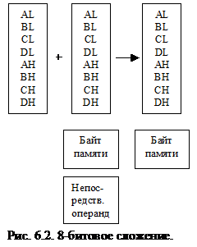
8-битовое сложение

Slide 5
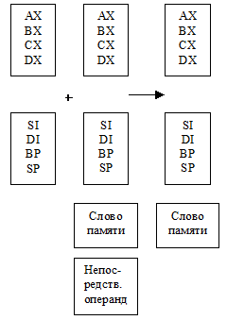
16-битовое сложение

Slide 6
Команда сложения с переносом ADC – это та же команда ADD, за исключением того, что в сумму включается флаг переноса CF, который прибавляется к младшему биту результата.
Для любой формы команды ADD существует аналогичная ей команда ADC. Команда ADC часто выполняется как часть многобайтной или многословной операции сложения.
ADC operand1 = operand1 + operand2 + CF
Пример
STC ; устанавливаем флаг CF = 1
MOV AL, 5 ; AL = 5
ADC AL, 1 ; AL = 7

Slide 7
2. Арифметическое вычитание SUB и SBB
Команда вычитания SUB – идентична команде сложения, за исключением того, что она выполняет вычитание, а не сложение. Для нее верны предыдущие схемы, если в них поменять знак «+» на «–», т. е. она из первого операнда вычитает второй и помещает результат на место первого операнда.
Команда вычитания также устанавливает флаги состояния в соответствии с результатом операции (флаг переноса здесь трактуется как заем).
Команда вычитания с заемом SBB учитывает флаг заема CF, то есть значение заема вычитается из младшего бита результата.

Slide 8
Пример
STC ; устанавливаем флаг CF = 1
MOV AL, 5
SBB AL, 3 ; AL = 5 - 3 - 1 = 1

Slide 9
3. Команда смены знака NEG
Команда отрицания NEG – оператор смены знака. Она меняет знак двоичного кода операнда – байта или слова.
Отрицательные числа представляются в дополнительном коде, в котором для получения отрицательного числа необходимо инвертировать все биты положительного числа и прибавить к нему 1.
Пример:
Положительное: 24 = 18h = 00011000b 00011000b
Инверсное: 11100111b -11101000b
Отрицательное: 11101000b = E8h =-24 (1)00000000b
MOV AL, 5 ; AL = 05h
NEG AL ; AL = 0FBh (-5)
NEG AL ; AL = 05h (5)

Slide 10
4. Инкремент INC и декремент DEC
Команда INC прибавляет 1 к операнду, а команда DEC вычитает 1 из операнда. Обе команды могут работать с байтами или со словами.
На флаги команды влияния не оказывают.
MOV AL, 4
INC AL ; AL = 5

Slide 11
5. Умножение MUL и IMUL
По команде MUL умножаются два целых числа без знака, при этом результат тоже не имеет знака. Команды работают с байтами и со словами.
Команда MUL устанавливает флаг переноса и переполнения, если старшая половина результата не нулевая:
Если умножаются два байта, установка флагов показывает, что результат умножения больше 255 и не может содержаться в одном байте.
В случае умножения слов флаги устанавливаются, если результат больше 65535.

Slide 12
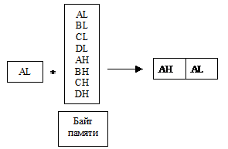
Умножение байт
Результат всегда помещается в регистр AX.
AX = AL * operand

Slide 13
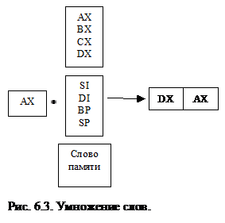
Умножение слов
При умножении 16-битовых данных результат помещается в пару регистров: в регистре DX содержатся старшие 16-бит, а в регистре AX – младшие.
(DX AX) = AX * operand

Slide 14
Пример
Умножение не допускает непосредственного операнда.
MOV AL, 200 ; AL = 0C8h
MOV BL, 4
MUL BL ; AX = 0320h (800)
CF=OF=0 когда старшая половина результата нулевая

Slide 15
По команде IMUL умножаются целые числа со знаком.
Если результат положителен, флаг устанавливается как в случае команды MUL.
Если результат отрицателен, то флаги устанавливаются в случае, если не все биты кроме старшего, равны 1.
Например, умножение байт с отрицательным результатом устанавливает флаги, если результат меньше 128.

Slide 16
Команда IMUL выполняет умножение с учетом знака. Эта команда имеет три формы, различающиеся числом операндов:
a) IMUL источник: источник (регистр или переменная) умножается на AL, АХ или ЕАХ (в зависимости от размера операнда), и результат располагается в АХ, DX:AX или EDX:EAX соответственно.
b) IMUL приемник, источник: источник (число, регистр или перемен-ная) умножается на приемник (регистр), и результат заносится в приемник.
c) IMUL приемник, источник1, источник2: источник 1 (регистр или переменная) умножается на источник 2 (число), и результат заносится в прием-ник (регистр).

Slide 17
Во всех трех вариантах считается, что результат может занимать в два раза больше места, чем размер источника. В первом случае приемник автоматически оказывается достаточно большим, но во втором и третьем случаях могут произойти переполнение и потеря старших бит результата. Флаги OF и CF бу-дут равны единице, если это произошло, и нулю, если результат умножения поместился целиком в приемник (во втором и третьем случаях) или в младшую половину приемника (в первом случае). Значения флагов SF, ZF, AF и PF после команды IMUL не определены.

Slide 18
6. Деление DIV и IDIV
Как и в случае умножения, существуют две формы деления – одна для двоичных чисел без знака DIV, а вторая для чисел со знаком – IDIV.
Любая форма деления может работать с байтами и словами. Один из операндов (делимое) всегда в два раза длиннее обычного операнда.
Ни один из флагов состояния не определен после команды деления.

Slide 19
Как и в случае умножения, существуют две формы деления – одна для двоичных чисел без знака DIV, а вторая для чисел со знаком – IDIV.
Любая форма деления может работать с байтами и словами. Один из операндов (делимое) всегда в два раза длиннее обычного операнда.
Ни один из флагов состояния не определен после команды деления.

Slide 20
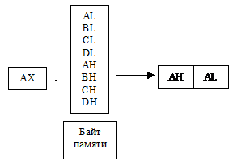
Деление байт

Slide 21
AL = AX / операнд
AH = остаток
Байтовая команда делит 16-битовое делимое на 8-битовый делитель. В результате деления получается два числа: частное помещается в регистр AL, а остаток – в AH.
Пример:
MOV AX, 203 ; AX = 00CBh
MOV BL, 4
DIV BL ; AL = 50 (32h), AH = 3

Slide 22
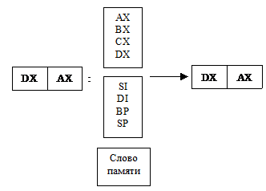
Деление слов

Slide 23
AX = (DX AX) / операнд
DX = остаток
Команда, работающая со словами, делит 32-битовое делимое на 16-битовый делитель. Делимое находится в паре регистров DX:AX, причем регистр DX содержит старшую значимую часть, а регистр AX – младшую. Команда деления помещает частное в регистр AX, а остаток в DX.

Slide 24
;Сегмент стека
SSEG SEGMENT STACK
DB 256 DUP(?)
SSEG ENDS
;Сегмент данных
DATA SEGMENT
X DW ? ;Память для переменных
A DW ?
B DW ?
C DW ?
D DW ?
DATA ENDS
;Сегмент кода
CODE SEGMENT
ASSUME CS:CODE, DS:DATA, SS:SSEG
START:
MOV AX,Data ;Инициализация DS
MOV DS,AX
;Вычислительная часть
MOV AX,2 ;Загрузка константы
IMUL A ;dx:ax = a*2
MOV BX,DX
MOV CX,AX ;bx:cx = a*2
MOV AX,B
IMUL C ;dx:ax = b*c
ADD AX,CX
ADC DX,BX ;dx:ax = a*2+b*c
MOV CX,D
SUB CX,3 ;cx = d-3
IDIV CX ;ax = (a*2+b*c)/(d-3)
NEG AX ;ax = -ax
INC AX ;ax = ax+1
MOV X,AX ;Сохранение результата
MOV AH,4CH
INT 21H
CODE ENDS
END START

Slide 25
На первом этапе программа выполняет два умножения. Так как результат умножения всегда помещается в пару регистров DX:AX, то в примере результат первого умножения переносится в пару регистров BX:CX перед выполнением второго умножения. Затем программа выполняет сложение числителя. Поскольку умножение дает 32-битовые результаты, в программе требуется сложение повышенной точности (с учетом флага переноса). После сложения результат остается в DX:AX (числитель). Знаменатель вычисляется в регистре CX, а затем на него делится числитель. Частное записывается в регистр AX, затем его знак меняется на обратный и к полученному значению прибавляется 1. На последнем этапе программа записывает результат из регистра AX в переменную X. Остаток игнорируется.

